Slide 1
Методика написания рефератов
Подготовила студентка
Ш-42 группы
Бамматханова Альбина

Slide 2
Содержание реферата
Реферат (от латинского слова «refero» – докладываю, сообщаю) – краткое изложение в письменной или устной форме содержания книги, статьи или научной работы.
Реферат состоит из нескольких частей:
титульный лист (оформляется по требованиям образовательного учреждения);
оглавление (содержание), требующее наличие номеров страниц на каждый раздел реферата;
введение;
основная часть, состоящая из глав;
заключение;
список использованной литературы.

Slide 3
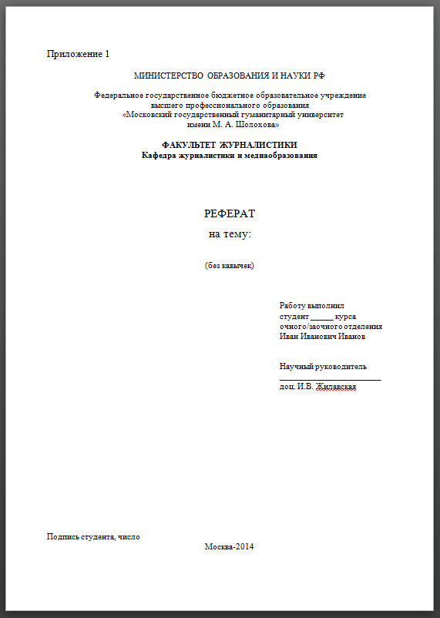
Титульный лист
В самом верху листа посередине пишется Министерство образования и науки Российской Федерации (МИНОБРНАУКИ РОССИИ), ниже с новой строки наименование Вашего учебного заведения полностью и сокращенно. Пропуская 3-5 строчек посередине слово «РЕФЕРАТ», ниже по дисциплине.
Пропустив несколько строчек Вы пишете слово «Выполнил» и указываете группу и Ф.И.О студента или студентки.
Еще ниже «Проверил», звание и степень проверяющего, а также его Ф.И.О. Чуть ниже оценка.
В самом низу посередине город и год.

Slide 4
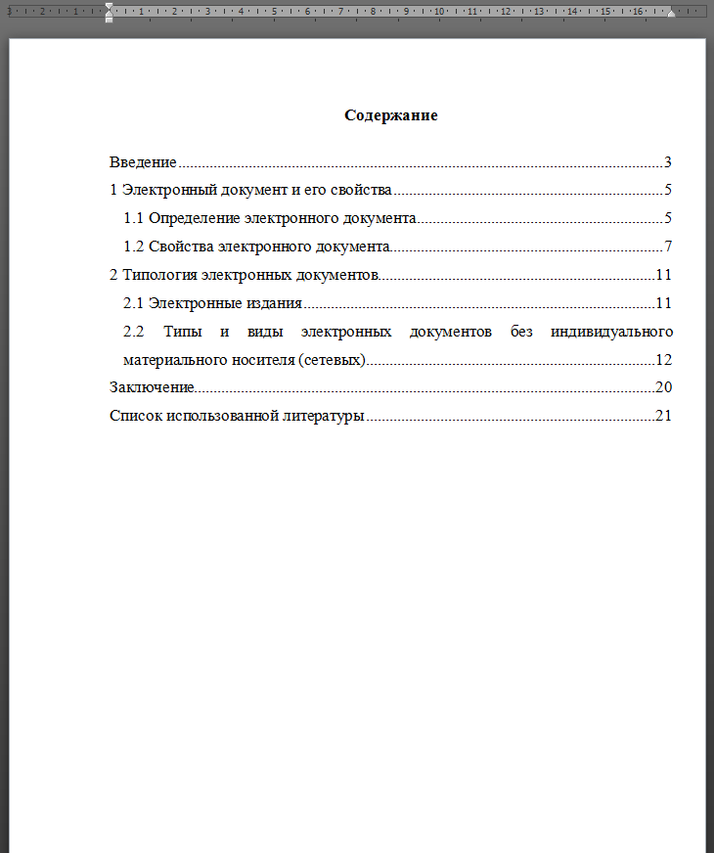
Содержание
ПРИМЕР ОФОРМЛЕНИЯ СОДЕРЖАНИЯ (ПЛАН) РЕФЕРАТА
Основа всего реферата это правильно составленное содержание. Оно должно раскрывать суть темы и показывать, что у Вас рассматривалось в работе.
Содержание составляется следующим образом:

Slide 5
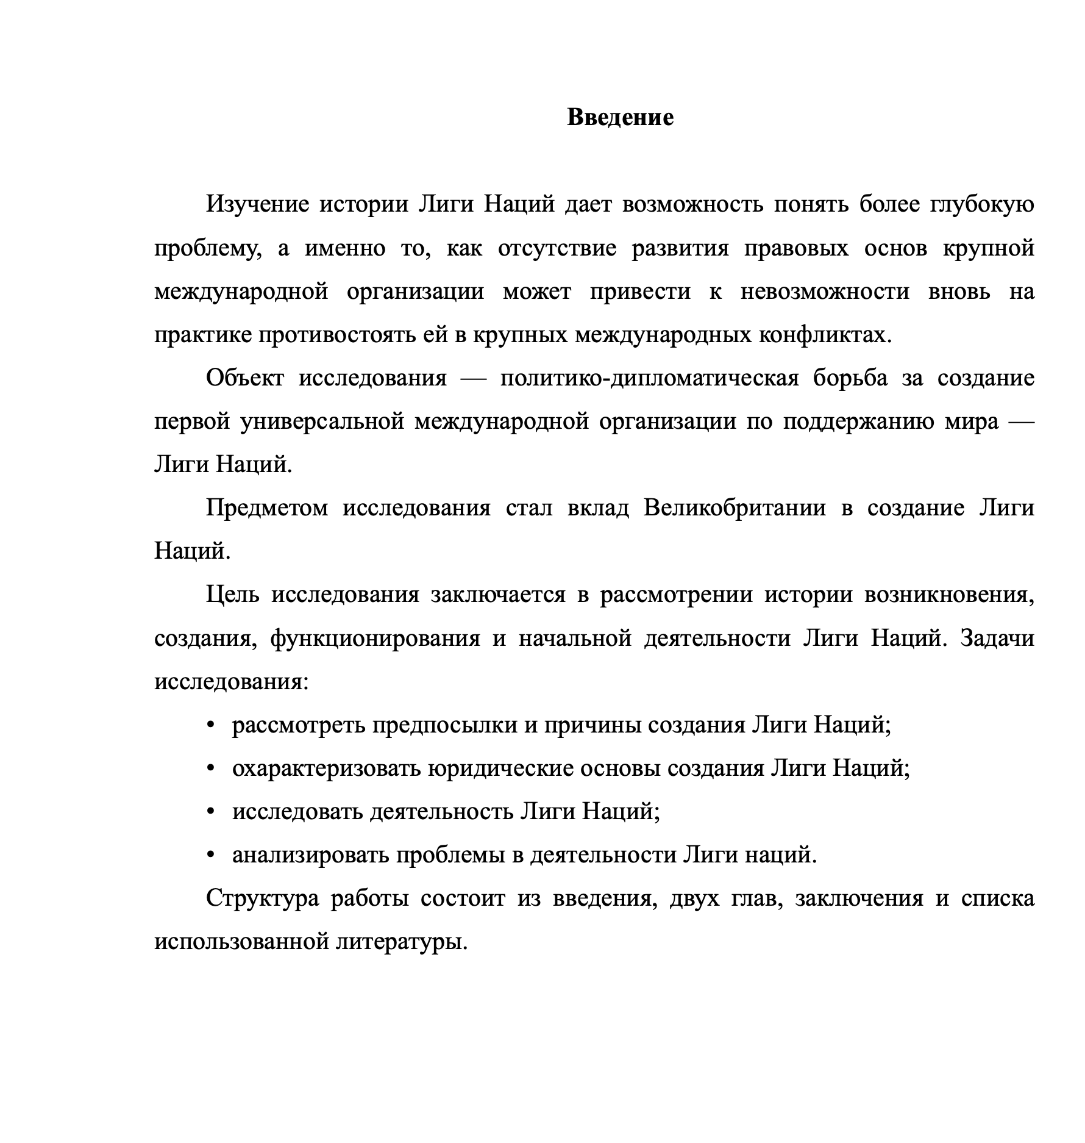
Вступительная часть
Пример введения в реферате
Эта короткая глава должна содержать несколько вступительных предложений, непосредственно вводящих в тему реферата.
Как писать введение в реферате на примере
На вступительную часть отводится не более 2 листов формата А4. Используемый шрифт Times New Roman кеглем 12-14, отступы полей: правое 10 мм, левое 30 мм, верхнее и нижнее 20 мм.

Slide 6
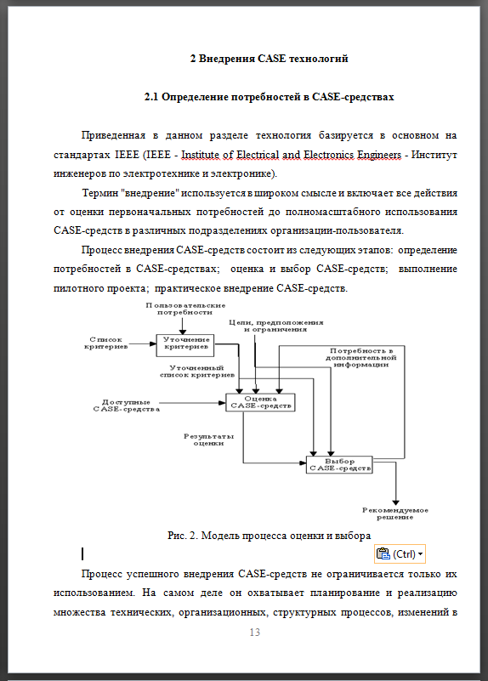
Основная часть
-Это звено работы, в котором последовательно раскрывается выбранная тема. Основная часть может быть представлена как цельным текстом, так и разделена на главы. При необходимости текст реферата может дополняться иллюстрациями, таблицами, графиками, но ими не следует "перегружать" текст.
Главы по объему должны быть равнозначными или разница 1-3 страницы, не более. Весь текст реферата Вам нужно перечитать и устранить все ошибки форматирования. После чего проверить орфографию и пунктуацию. Объем основной части реферата от 10-16 страниц.

Slide 7
Заключение. Выводы
В этой главе автор подводит итог работы, делает краткий её анализ и формулирует выводы.Первым делом Вы как можно больше делайте собственных выводов по изученной теме и четко ответьте на поставленные вопросы в работе. Важно не отойти от темы и подводя итоги, сделайте обзор выберите ту точку зрения которая, по-вашему, наиболее подходит к данной теме работы.
Все выводы увяжите с целью и задачами, написанными во введении реферата. Объем заключения должен быть равен объему введения или быть чуть больше.

Slide 8
Список литературы
Литературные ссылки следует располагать в столбик в следующем порядке:
энциклопедии, справочники;
книги по теме реферата (по алфавиту фамилий авторов);
газетно-журнальные статьи (по алфавиту фамилий авторов статей, с указанием названий газет и журналов, года издания и номера).
гиперссылки на все источники, где заимствовался материал, в том числе иллюстрации с указанием предмета заимствования.

Slide 9
Объем реферата
экзаменационный реферат может быть 20 – 25 листов;
реферат для урока – не более 10 листов;

Slide 10
СПАСИБО ЗА ВНИМАНИЕ

